Slide 1



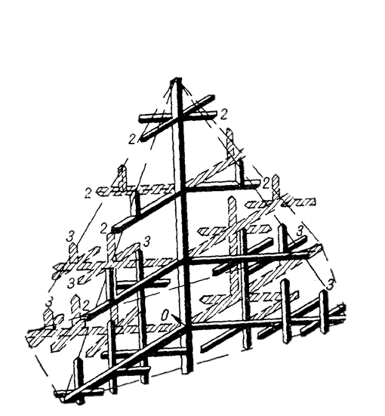
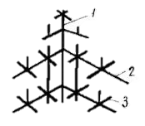
Рост Дендритов
— сложнокристаллические образования древовидной ветвящейся. Это определение очень удачное - дендриты действительно имеют ветвящуюся структуру, похожую на деревце.
Проект. Этап 1.
Проект группы НКНбд-01-20
Дорук Мерич
Мухамедиар Адиль
Яссин Мохамад Аламин
Акуленко Максим

Slide 2

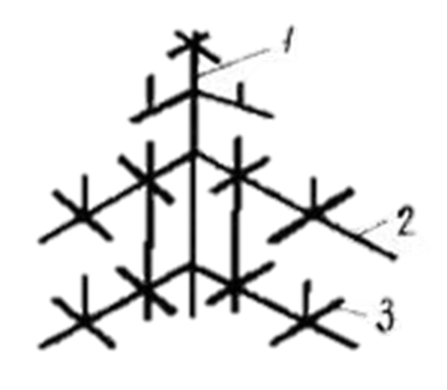
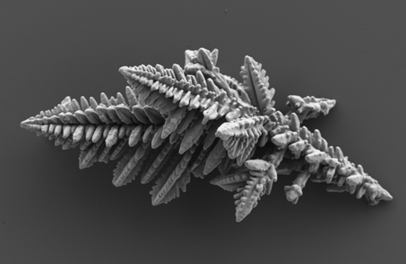
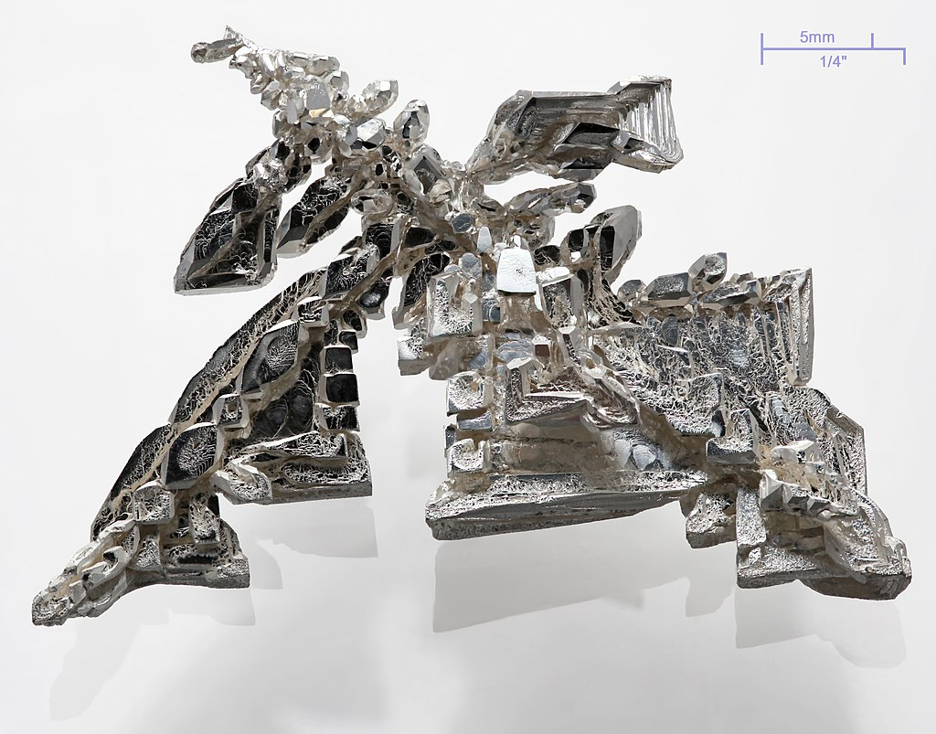
Дендриты
— сложнокристаллические образования древовидной ветвящейся. Это определение очень удачное - дендриты действительно имеют ветвящуюся структуру, похожую на деревце.
Дендрит является монокристаллом (т.е. одним кристаллом). Схема формирования дендрита представлена на рисунке. Сначала формируются оси первого порядка, потом на них зарождаются и растут оси второго порядка. Далее – третьего.
Проект группы НКНбд-01-20
Дорук Мерич
Мухамедиар Адиль
Мохамад Аламин Яссин
Акуленко Максим

Slide 3

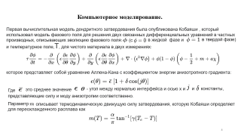
Дендрит в металлургии - характерная древовидная структура кристаллов , растущих по мере затвердевания расплавленного металла , форма, полученная более быстрым ростом вдоль энергетически выгодных кристаллографических направлений. Этот рост дендритов имеет большие последствия в отношении свойств материала.

Slide 4
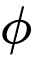
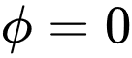
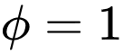
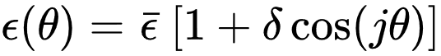
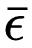
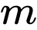
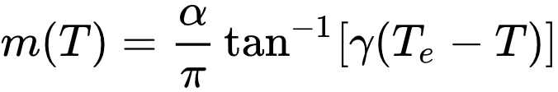
Компьютерное моделирование.
Первая вычислительная модель дендритного затвердевания была опубликована Кобаяши , который использовал модель фазового поля для решения двух связанных дифференциальных уравнений в частных производных, описывающих эволюцию фазового поля:
(с
в жидкой фазе и
в твердой фазе)
и температурное поле,Т, для чистого материала в двух измерениях:
которое представляет собой уравнение Аллена-Кана с коэффициентом энергии анизотропного градиента:
и
константы,
Где
это среднее значение
- угол между нормалью интерфейса и осью x и
представляющие силу и моду анизотропии соответственно.
Параметр
описывает термодинамическую движущую силу затвердевания, которую Кобаяши определяет
для переохлажденного расплава как

Slide 5
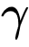
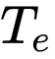
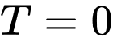
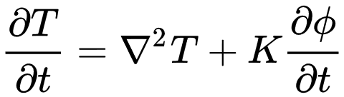
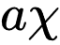
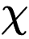
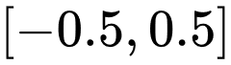
Компьютерное моделирование.
Где
является константой между 0 и 1,
является положительной константой, и
– безразмерная
равновесная температура. Температура была безразмерной, так что равновесная температура равна
=1а начальная температура переохлажденного расплава равна
Уравнение эволюции для температурного поля имеет вид
И представляет собой просто уравнение теплопроводности с исходным членом из-за выделения скрытой теплоты при затвердевании, где К - константа, представляющая скрытую теплоту, нормированную на силу охлаждения.
Когда эта система эволюционирует численно, случайный шум, представляющий тепловые флуктуации,
вводится в интерфейс через
срок, где
величина шума и
случайное число, равномерно распределенное
по

Slide 6
1. Напишите программу, моделирующую теплопроводность. Задайте начальную температуру равной нулю везде, кроме центральной точки и посмотрите, как меняется распределение температуры.
Теоретическое описание задачи.
Для задачи исследования затвердевания необходимо определить начальные условия, граничные условия и уравнение, описывающее изменение температуры и распределение тепла в материале. Дополнительно необходимо учитывать изменение фазы материала при затвердевании и формирование дендритов. Величина начального переохлаждения S и капиллярный радиус λ могут оказывать влияние на форму образующихся дендритов. Для численного решения данной задачи можно использовать методы конечных разностей или конечных элементов, а также методы молекулярной динамики.
Для задачи исследования зависимости от времени числа частиц в агрегате и его среднеквадратичного радиуса необходимо определить начальные условия, граничные условия и уравнение, описывающее движение частиц в агрегате. Изменение числа частиц и среднеквадратичного радиуса может быть связано с процессами диффузии, диссипации энергии и коллизий между частицами.
2. Добавьте затвердевание, исследуйте влияние начального переохлаждения S и величины капиллярного радиуса λ на форму образующихся дендритов.

Slide 7
3. Исследуйте зависимость от времени числа частиц в агрегате и его среднеквадратичного радиуса в разных режимах.
Теоретическое описание задачи.
1. Напишите программу, моделирующую теплопроводность. Задайте начальную температуру равной нулю везде, кроме центральной точки и посмотрите, как меняется распределение температуры.
Для задачи определения фрактальной размерности полученных образцов необходимо определить начальные условия, граничные условия и уравнение, описывающее формирование образцов. Фрактальная размерность может быть определена с использованием методов геометрической теории фракталов.
Для определения фрактальной размерности металлических дендритов можно использовать различные методы. Один из наиболее распространенных методов - это метод "ящиков", который основан на анализе количества ящиков, необходимых для покрытия фрактала при различных масштабах. Другой метод - это метод "сегментации", который основан на анализе отношения длины контура к площади объекта при различных масштабах.
2. Добавьте затвердевание, исследуйте влияние начального переохлаждения S и величины капиллярного радиуса λ на форму образующихся дендритов.
Одним из способов численного моделирования дендритов является метод фазового поля, который описывает эволюцию интерфейса между твердой и жидкой фазами. Для моделирования теплового шума в этом методе может быть введено случайное возмущение температуры, которое соответствует флуктуациям температуры вследствие теплового шума. Для каждой реализации случайного возмущения можно рассчитать эволюцию дендрита и определить его форму.
4. Определите фрактальную размерность полученных образцов
5. Исследуйте, как влияет величина теплового шума δ на вид образующихся агрегатов.

Slide 8

ВЫВОД
В течение презентации, мы ознакомились с общими понятиями о том, что из себя представляют дендриты и о их структуре, а также затронули тему их первичного моделирования.
По итогу полученных знаний, мы также проанализировали предстоящую работу и возможности использования тех или иных формул в решении плановых задач проекта

Slide 9

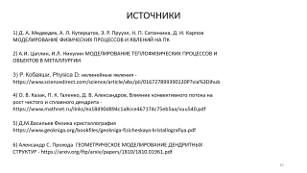
Cпасибо за просмотр!
Конец

Slide 10
ИСТОЧНИКИ
1) Д. А. Медведев, А. Л. Куперштох, Э. Р. Прууэл, Н. П. Сатонкина, Д. И. Карпов МОДЕЛИРОВАНИЕ ФИЗИЧЕСКИХ ПРОЦЕССОВ И ЯВЛЕНИЙ НА ПК
2) А.И. Цаплин, И.Л. Никулин МОДЕЛИРОВАНИЕ ТЕПЛОФИЗИЧЕСКИХ ПРОЦЕССОВ И ОБЪЕКТОВ В МЕТАЛЛУРГИИ
3) Р. Кобаяши, Physica D: нелинейные явления - https://www.sciencedirect.com/science/article/abs/pii/016727899390120P?via%3Dihub
4) О. В. Казак, П. К. Галенко, Д. В. Александров, Влияние конвективного потока на рост чистого и сплавного дендрита - https://www.mathnet.ru/links/ea18d90d894c1a8cce467174c75eb5aa/vuu540.pdf
5) Д.М.Васильев Физика кристаллография
https://www.geokniga.org/bookfiles/geokniga-fizicheskaya-kristallografiya.pdf
6) Александр С. Прохода ГЕОМЕТРИЧЕСКОЕ МОДЕЛИРОВАНИЕ ДЕНДРИТНЫХ СТРУКТУР - https://arxiv.org/ftp/arxiv/papers/1810/1810.01961.pdf

